Slide 1
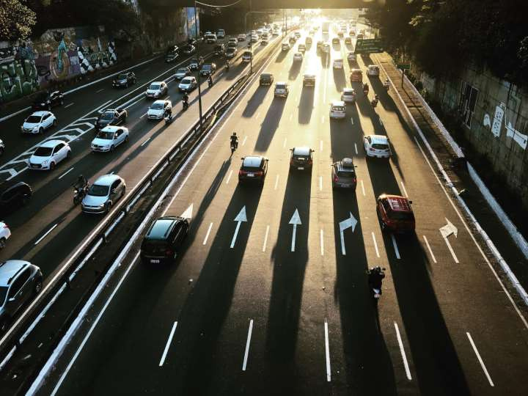



PLANEJAMENTO MOBILIDADE URBANA
INSTITUTO MUNICIPAL DE MOBILIDADE URBANA -IMMU

Slide 2
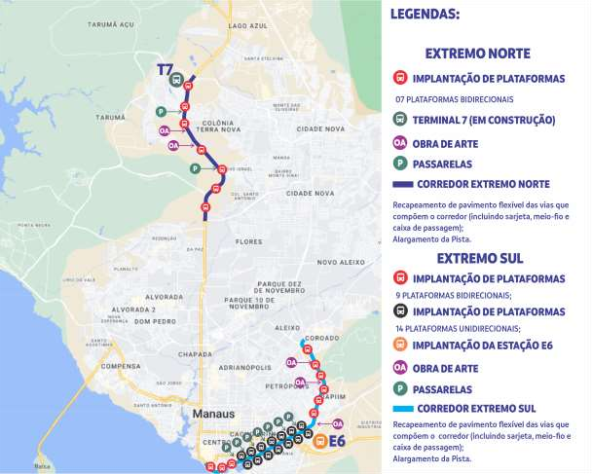

CORREDOR EXTREMO
NORTE E SUL
São serviços de requalificação das calçadas, alargamento da caixa viária, implantação de
Plataformas junto ao canteiro central e
recapeamento de todo o trecho dos
referidos corredores,
Ressaltando que são corredores de grande importância, onde um deles é a principal
ligação com outros municípios e o outro
promove a ligação com o corredor leste.

Slide 3
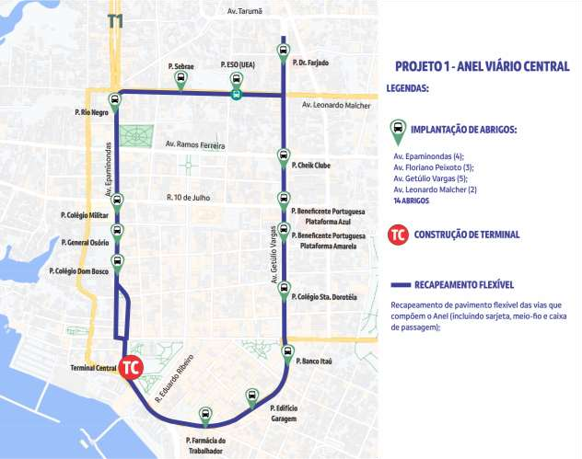
ANEL VIÁRIO
CENTRAL
Com o objetivo de promover mais segurança e maior acessibilidade das vias que compõem o Anel Viário Central, através da requalificação das calçadas e do Terminal Urbano de Passageiros, implantação novos abrigos e recapeamento ao longo de todo o percurso do circuito viário

Slide 4
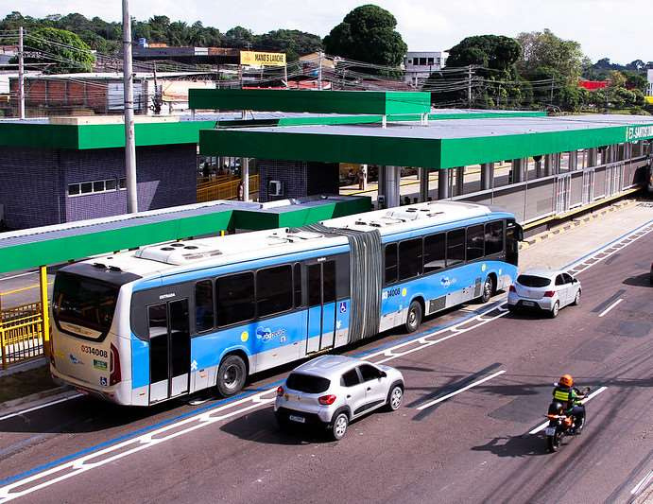
FAIXA EXCLUSIVA
As faixas exclusivas de ônibus em Manaus melhoram a fluidez do transporte público, reduzem o tempo de viagem, o custo operacional e ajudam a organizar o trânsito, tornando a mobilidade urbana mais eficiente. Em estudo: Av. Constantino Nery e Av. Torquato Tapajós.

Slide 5
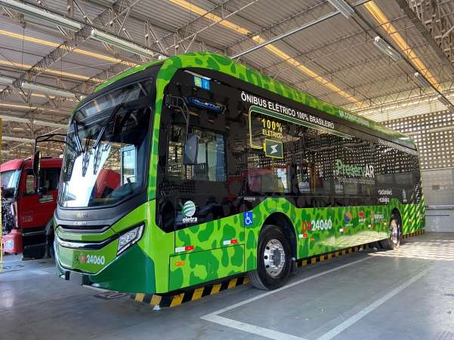
ÔNIBUS ELÉTRICO
Oferecem redução da emissão de poluentes e da poluição sonora, contribuindo para um
ambiente mais limpo e saudável.
Além disso, apresentam menor custo operacional e de manutenção, sendo uma alternativa mais eficiente e sustentável em
comparação aos modelos tradicionais a
diesel.

Slide 6
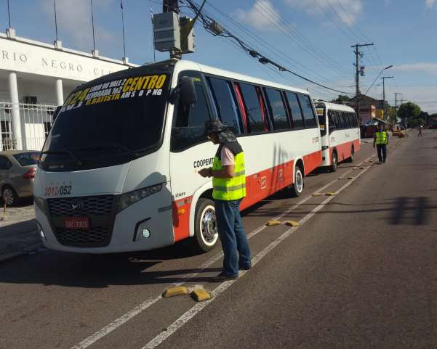
OPERAÇÃO TRANSPORTE LEGAL
Operações realizadas regularmente com o objetivo de fiscalizar veículos clandestinos ou em condições inadequadas para o transporte de passageiros, visando oferecer mais segurança e qualidade, especialmente no centro da cidade.

Slide 7
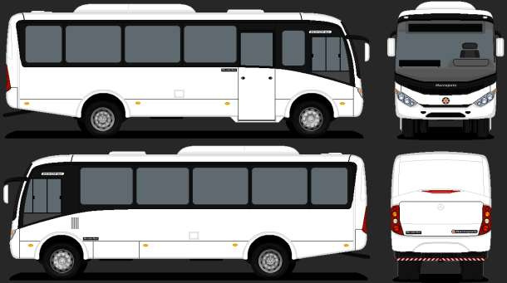
TRANSPORTE
COMPLEMENTAR
Utilização de uma frota de menor capacidade para complementar o transporte
urbano na cidade de Manaus.
Implantação de uma frota composta por 320 veículos de menor capacidade, distribuídos estrategicamente por todas as zonas da
cidade, com o objetivo de complementar o
sistema de transporte urbano.

Slide 8
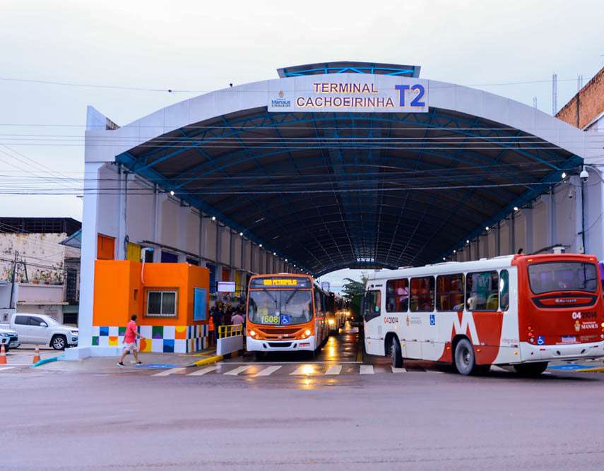
PARCERIA PÚBLICO-PRIVADA
1.
TERMINAIS DE INTEGRAÇÃO: Busca por parcerias com o objetivo do setor
da Administração,
Manutenção, Exploração Comercial e
Requalificação dos 06 Terminais
existentes; PROJETO ADOTE UM PONTO: Similar
aos terminais de Integração mas
utilizando os pontos de ônibus.
privado
cuidar
2.

Slide 9
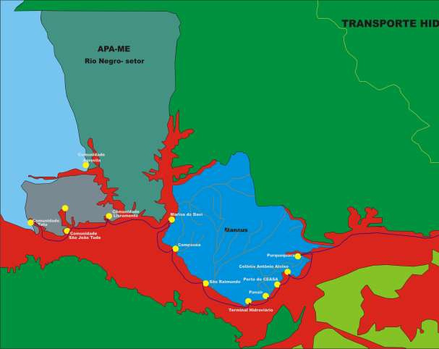
TRANSPORTE HIDROVIÁRIO
A existência dos portos do tipo flutuante podem atender as necessidades de
deslocamentos entre os bairros lindeiros à orla fluvial da cidade de Manaus.
Como por exemplo:
Marina do Davi; Ponta Negra; Santo
Agostinho; Compensa; São Raimundo; Porto Flutuante; Manaus Moderna; Panair; Colônia
Oliveira Machado; Ceasa; Mauazinho.

Slide 10
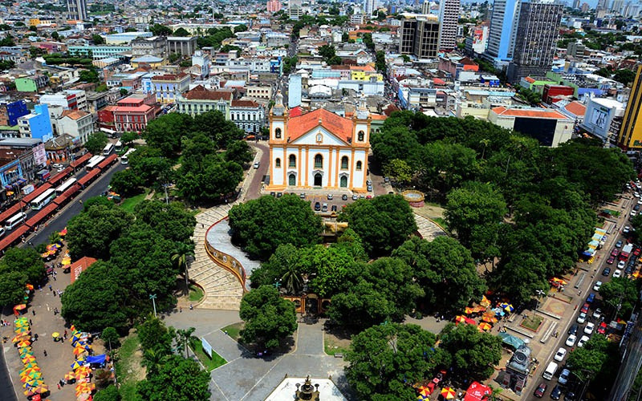
Trânsito
Propostas para melhorar o trânsito no centro de Manaus:
1.Implantar ‘Zona Calma 40 km/h e Zona 30 km/h. 2.Criar novo POT Centro – Pontos Turísticos. 3.Revitalizar ciclorrota e sinalização geral. 4.Verificar, com MANAUSCULT, volta das bicicletas. 5.Requalificar calçadas, passeios e acessibilidade. 6.Implantar faixas de travessia elevadas. 7.Estimular o uso da Av.Eduardo Ribeiro para mobilidade
sustentavel.
Objetivo: Segurança, sustentabilidade e qualidade de vida para todos.

Slide 11
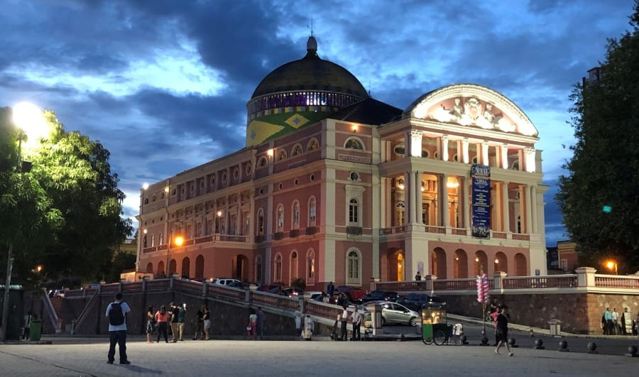
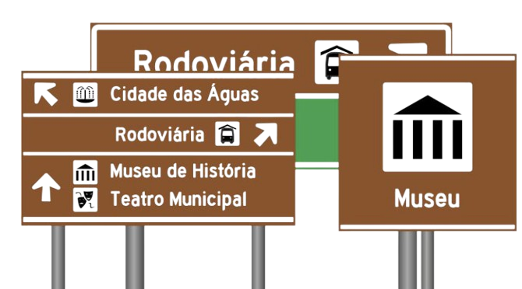
Criar novo POT Centro - Pontos Turísticos
Plano de Orientação de Trânsito
Visando melhorar a mobilidade e a experiência dos turistas, o IMMU implementara os Pontos de Orientação de Trânsito (POT) nas principais vias do Centro de Manaus. Localizados perto de atrações turísticas.
O POT têm como objetivo: Orientar turistas sobre rotas e acessos aos pontos turísticos; Oferecer informações sobre condições de tráfego e transportes; Garantir a segurança viária e facilitar o fluxo de pedestres e veículos.

Slide 12
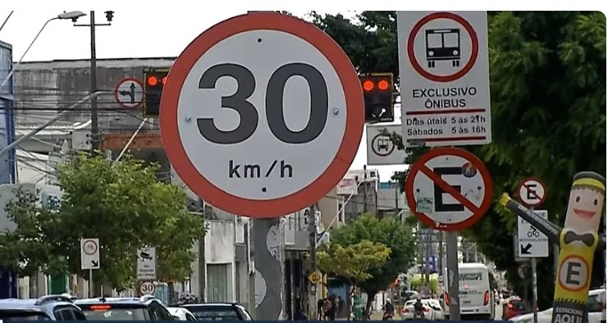
Implantar “Zona Calma” 30 km/h.
A ‘Zona Calma’ é um modelo de gestão de tráfego já adotado com sucesso em diversas cidades ao redor do mundo. Trata-se de uma área onde a velocidade máxima permitida é reduzida para 30 km/h ou, em alguns casos, 40 km/h. Essa redução não só diminui o risco de colisões, mas também cria um ambiente mais harmonioso entre motoristas, ciclistas e pedestres.

Slide 13
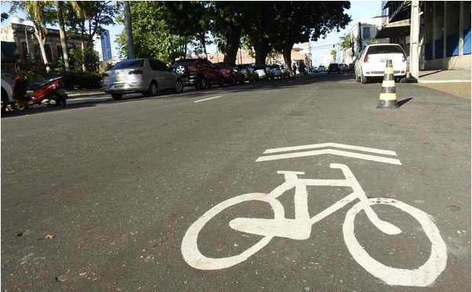
Revitalizar ciclorrota e sinalização geral
Ciclorrota
Já existe um compromisso firmado com o Ministério Público e previsto no Plano Plurianual (PPA) para que, em 2025, seja realizada a revitalização da ciclorrota do centro da cidade. Visando melhorar a infraestrutura existente, com sinalização adequada, maior segurança e acessibilidade.
Promovendo o uso da bicicleta como meio de transporte sustentável, conectando bairros, terminais de integração e contribuindo para a valorização urbana.

Slide 14
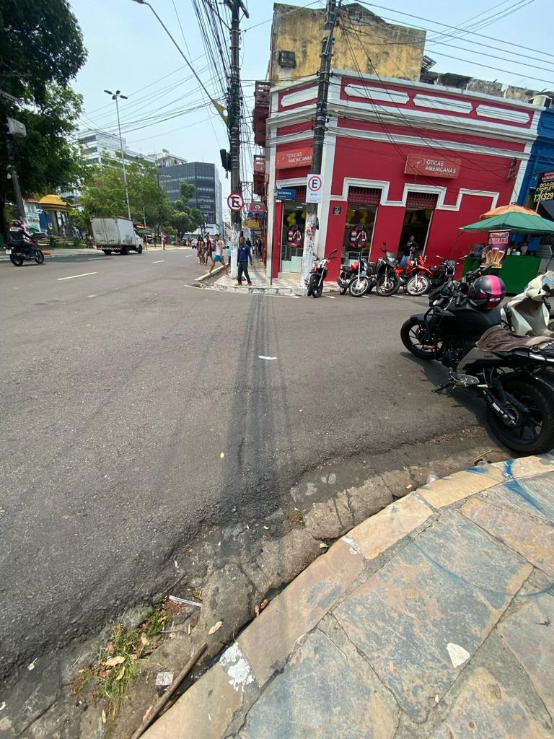
Revitalizar ciclorrota e sinalização geral
Sinalização geral
Com o objetivo de melhorar a mobilidade urbana, garantir mais segurança viária e promover a organização do tráfego, será feito a revitalização da sinalização horizontal e vertical no Centro de Manaus. Visando facilitar a circulação de pedestres e veículos, além de contribuir para a valorização do espaço urbano e para a fluidez do trânsito.

Slide 15
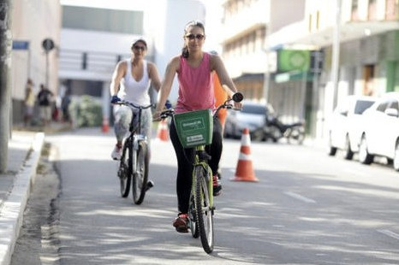
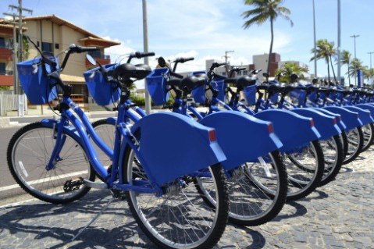
Verificar com MANAUSCULT, volta das bicicletas
Estação de bicicleta compartilhada
A reativação dos pontos de bicicletas compartilhadas no Centro de Manaus representa um importante avanço na
promoção da mobilidade sustentável e acessível na cidade.
A proposta prevê a instalação de estações em locais estratégicos, como o pontos turísticos do centro e os terminais de integração de transporte público, permitindo maior conectividade entre modais.

Slide 16
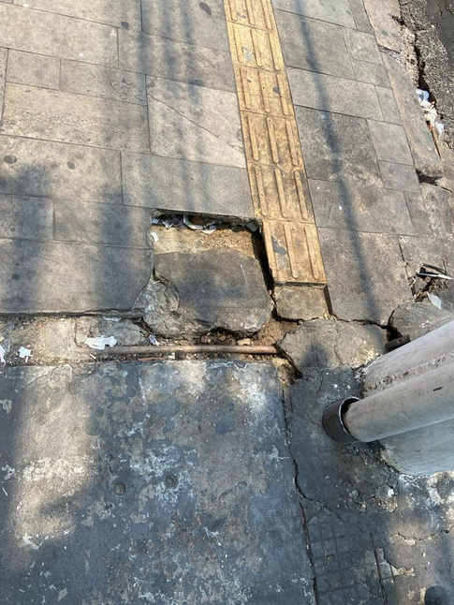
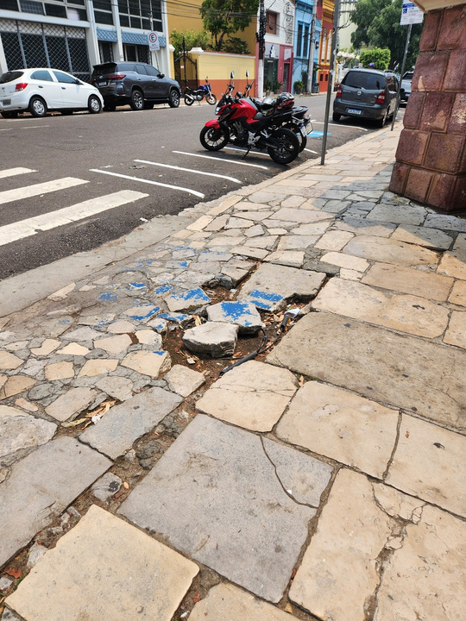
Requalificar calçadas, passeios e acessibilidade
O objetivo é promover acessibilidade, segurança e conforto para pedestres. Com melhorias nas calçadas instalação de pisos táteis, rampas de acesso e padronização dos materiais, garantindo mobilidade para todos, especialmente pessoas com deficiência e mobilidade reduzida.
Desobstrução das calçadas, para melhor circulação de pedestres e maior
acessibilidade tanto ao comércio local quanto aos pontos turísticos da região.

Slide 17
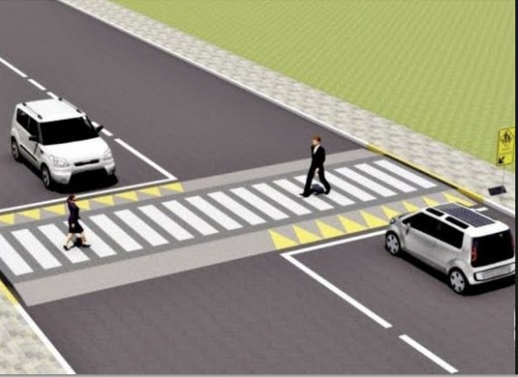
Implantar faixas de travessia elevadas
A implantação de faixas de travessia elevadas em vias estratégicas do Centro de Manaus tem como foco priorizar o pedestre e aumentar a segurança viária.
Elas serão instaladas em áreas com grande circulação de pessoas. sua elevação e sinalização aumentam a visibilidade da travessia para os motoristas, promovendo mais respeito ao pedestre.

Slide 18
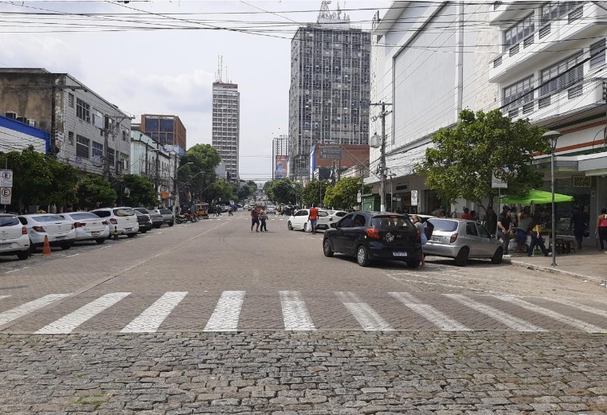
Estimular o uso da Av.Eduardo Ribeiro para mobilidade sustentável.
O objetivo é transformá-la em um corredor de mobilidade sustentável, promovendo o uso de modais ativos como a caminhada e a bicicleta. Com áreas de convivência e conexão com pontos turísticos, transporte público é estação de bicicletas compartilhadas.
Incentivando a redução do uso de veículos motorizados, melhorando a qualidade do espaço urbano e valorizando a experiência de moradores, trabalhadores e visitantes no coração histórico d
Manaus.

Slide 19
OBRIGADO!

